Slide 1
卫星图像船舶识别第二次汇报
2019/8/30

Slide 2
目录
数据预处理
模型理论解释
模型建模与调优
模型的不足与改进
工作日常与未来展望

Slide 3
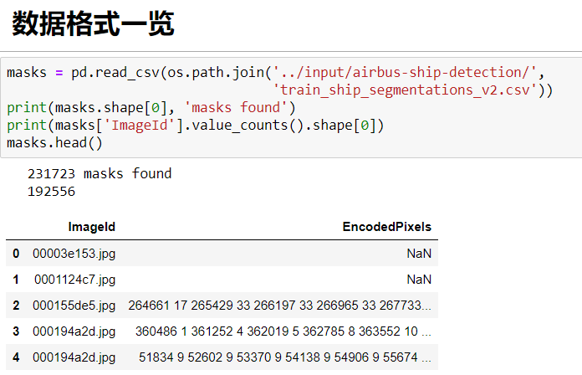
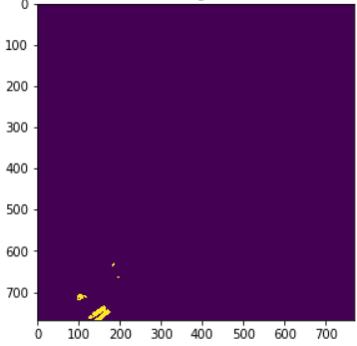
数据预处理
约2e5张图像
run-length encoding，行程长度编码

Slide 4
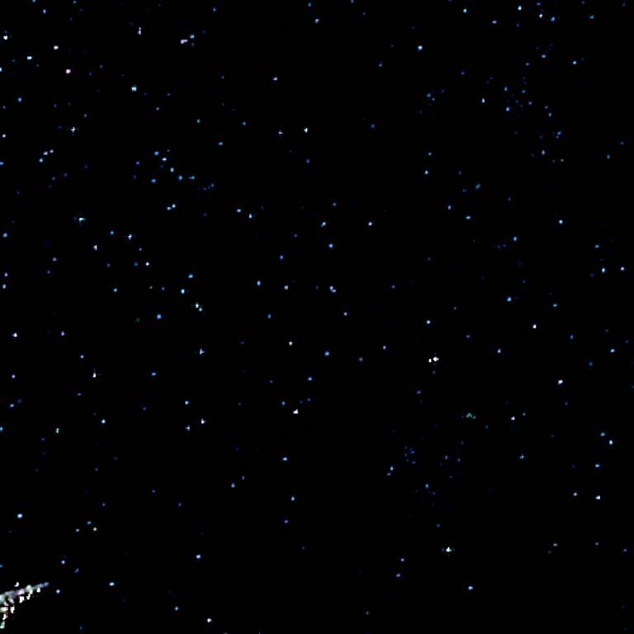
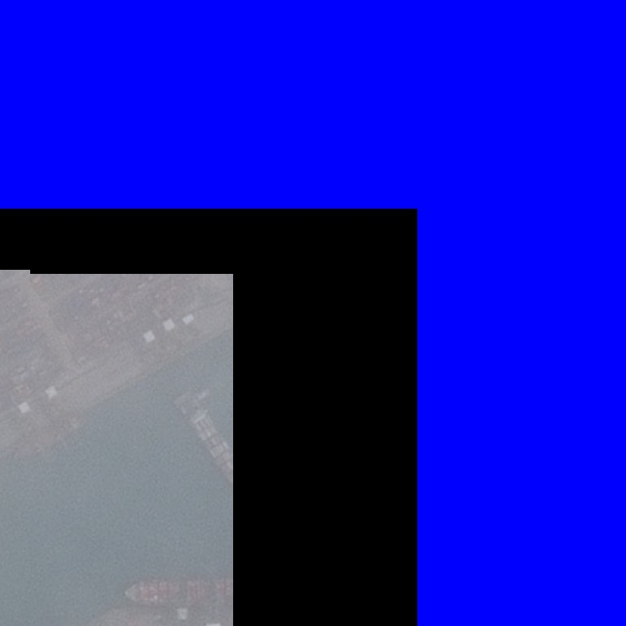
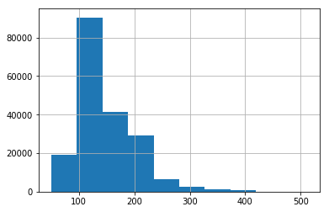
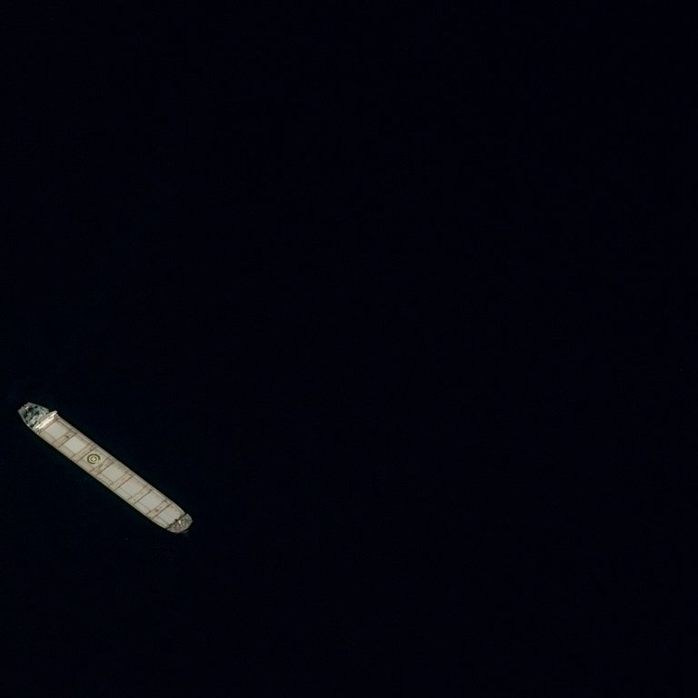
数据预处理
剔除部分脏数据(<50Kb)
左下图：处理后卫星图像文件大小分布

Slide 5
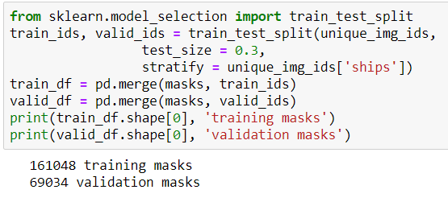
数据预处理
按船数分层以7:3比例随机分割数据为训练、验证集

Slide 6
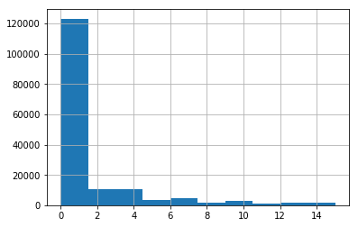
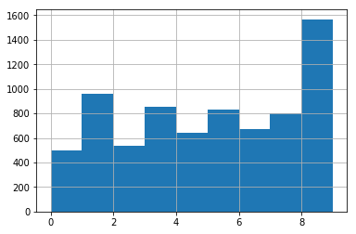
数据预处理
数据平衡：船数不平衡，进行重采样
采样前
采样后

Slide 7
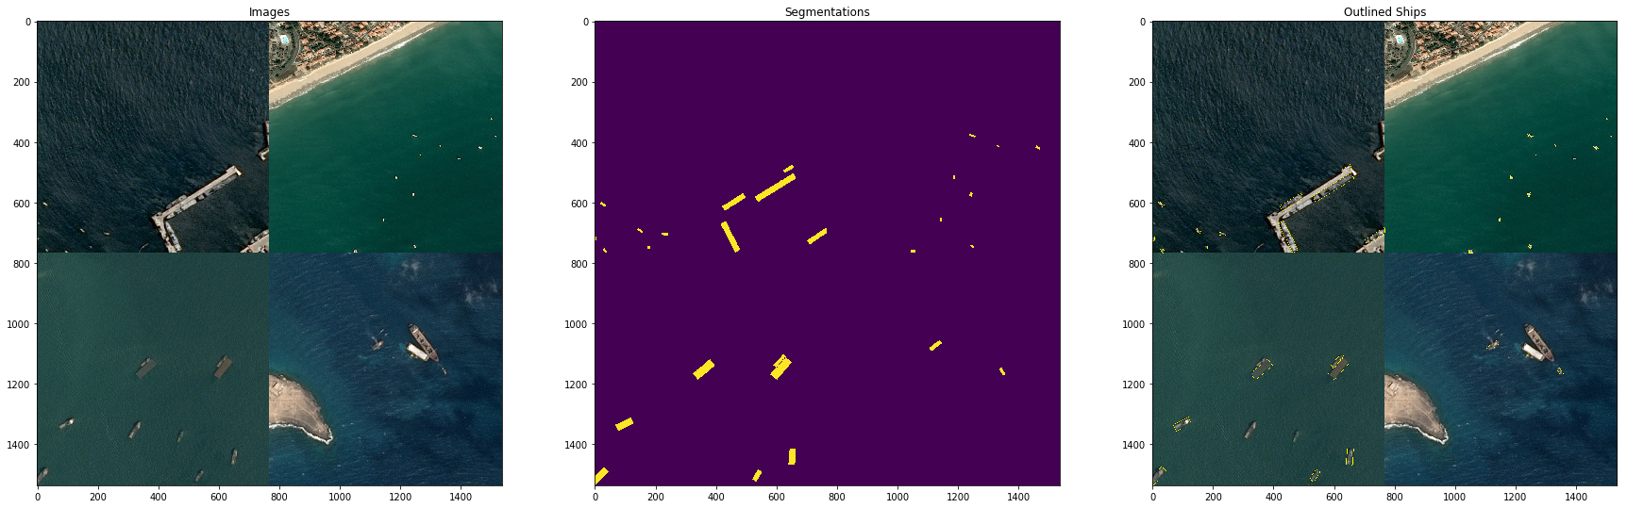
数据预处理
归一化、数据生成器……

Slide 8
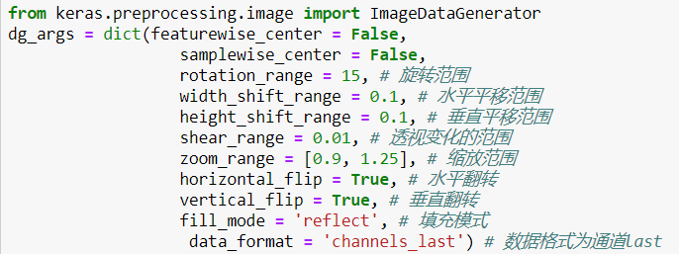
数据预处理
数据增强

Slide 9
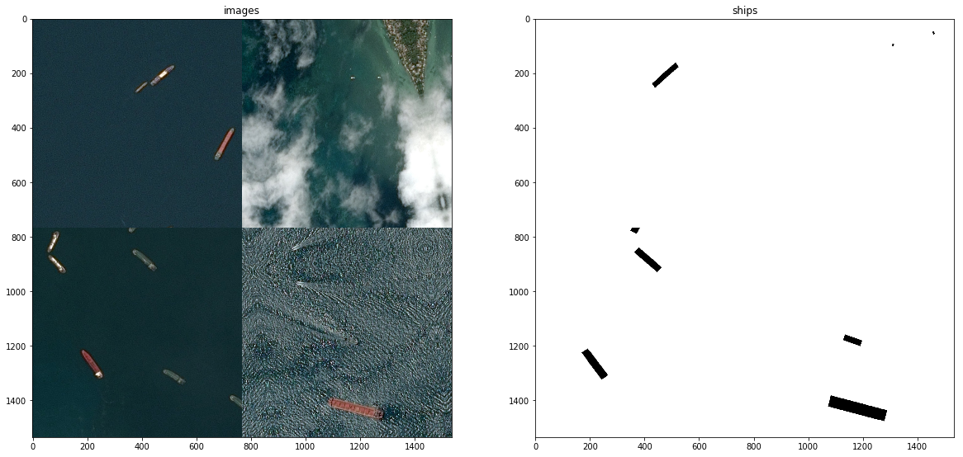
数据预处理

Slide 10
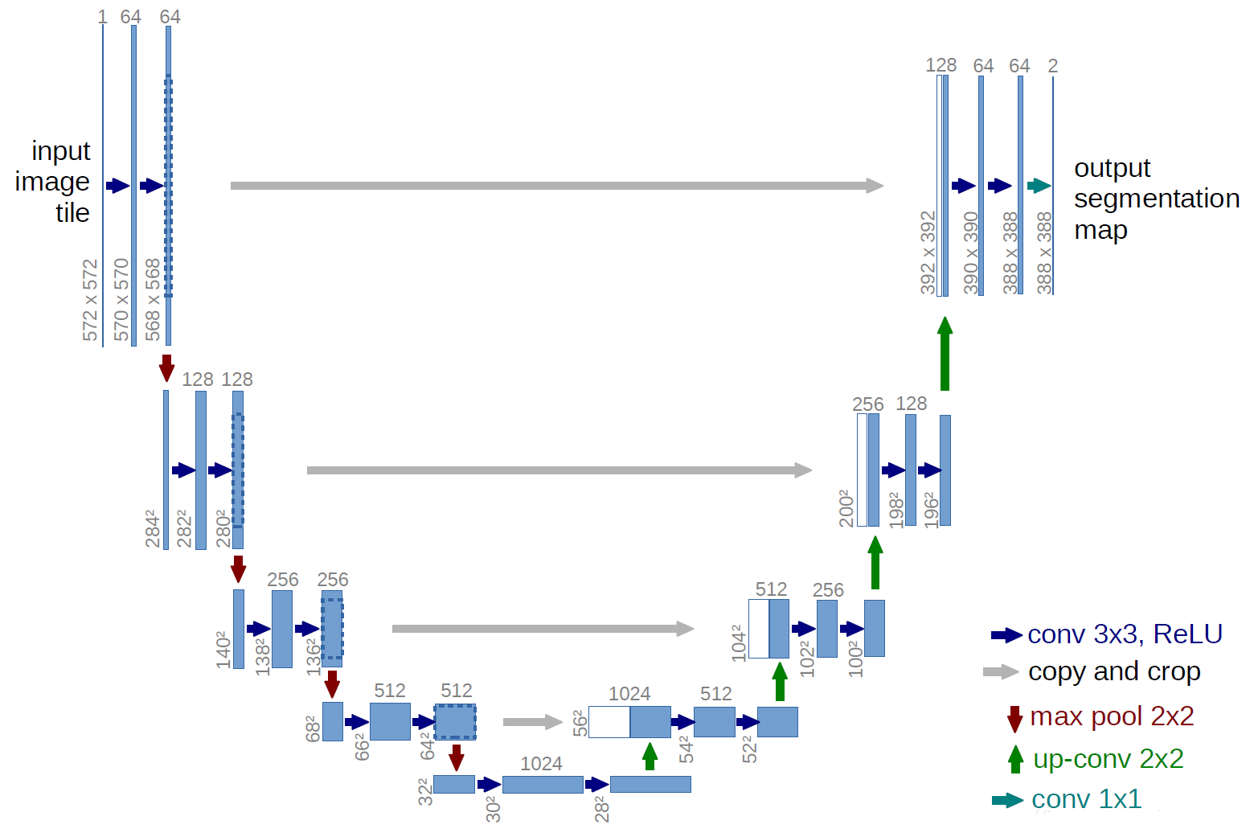
模型理论解释
任务类型：实例分割 → 语义分割
模型确立：U-net
训练流程：
下采样和上采样
特征拼接
像素级类别判断

Slide 11
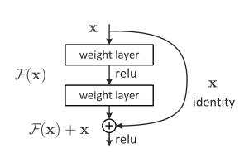
模型理论解释
模型核心：shortcut
作用：提高浅层提取特征的利用，
即添加一条shortcut使得浅层特征
能够完全被传递而不会弥散
存疑：degradation与error accumulation / shattered gradient(DiracNet.2017)

Slide 12
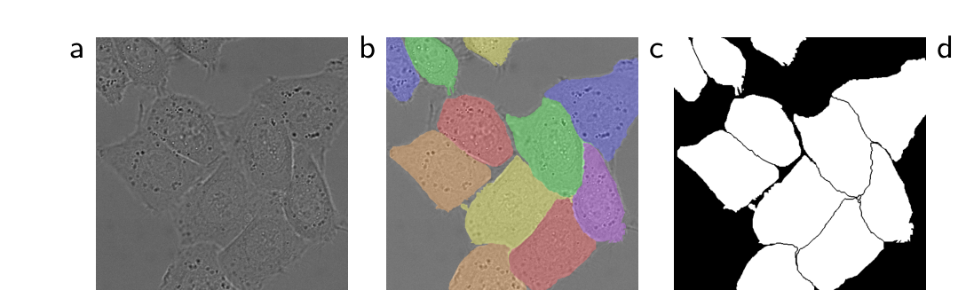
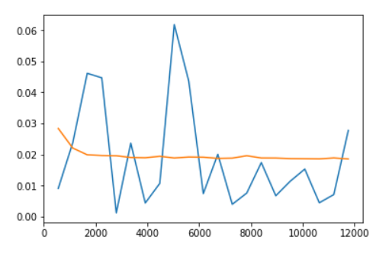
模型理论解释
模型缺点：
语义分割难以处理重叠问题（单标签）
特征融合方式内存占用过大
↓
Multi-grid method in PDEs
batch_size = 64

Slide 13
模型理论解释
模型核心：shortcut
模型不足：
语义分割难以处理重叠问题（单标签）
特征融合方式内存占用过大

Slide 14
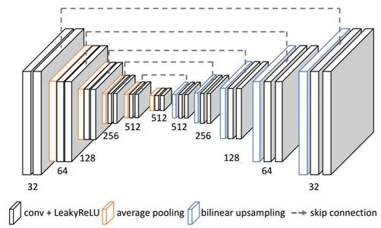
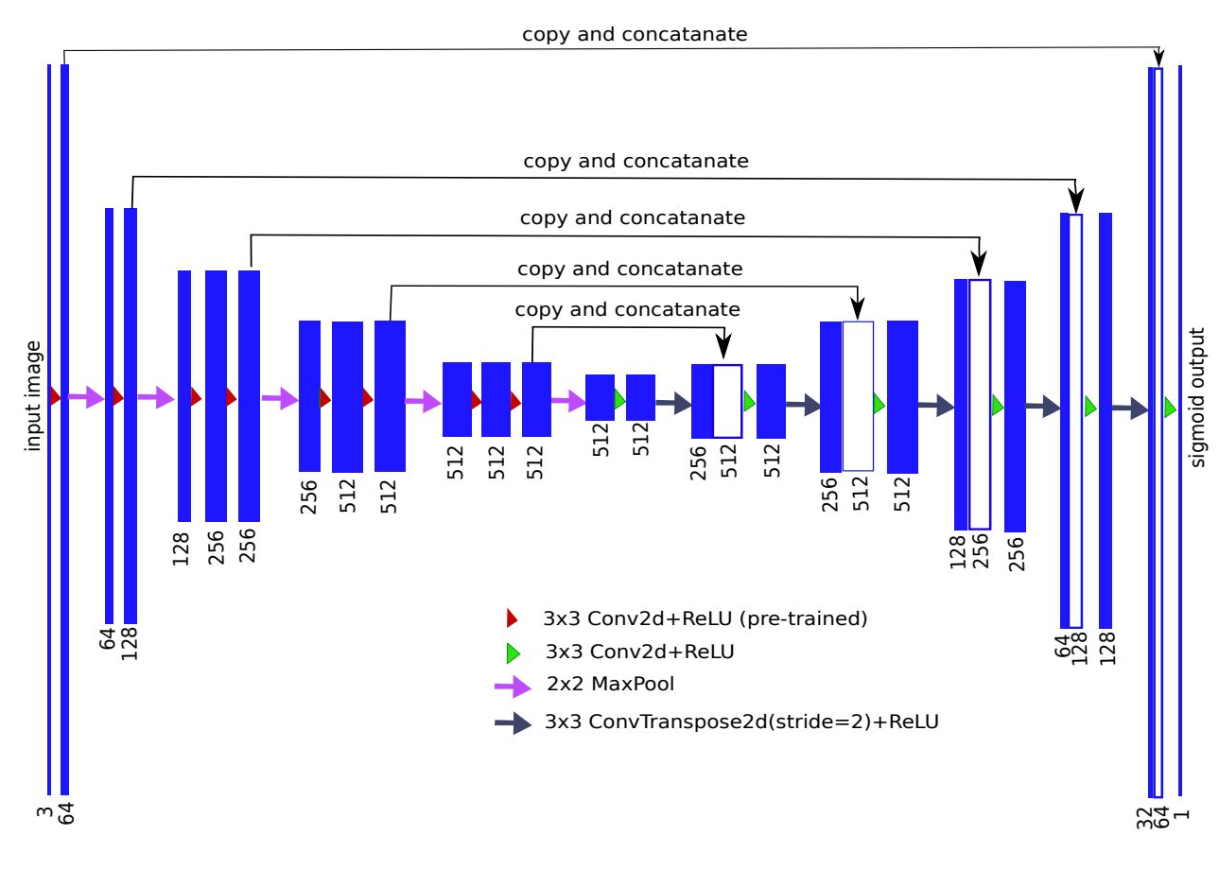
模型建模与调优
↓
连续多次使用Conv2D和MaxPooling2D进行卷积池化
连续多次使用Conv2D和UpSampling2D进行反卷积池化
反卷积过程中使用concatenate进行特征连接

Slide 15
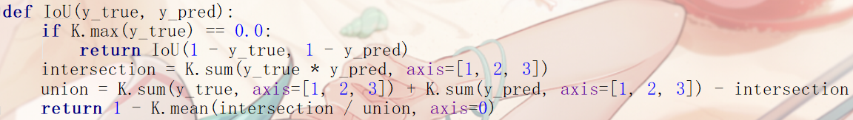
模型建模与调优
优化算法使用Adam，学习率为0.002。
损失使用IoU，IoU即目标图像与预测图像的目标重合率（船舶面积的交集除以并集）
模型输入：(768,768,3)，模型输出：(768,768,1)

Slide 16
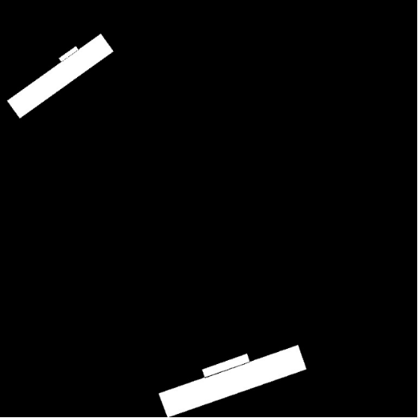
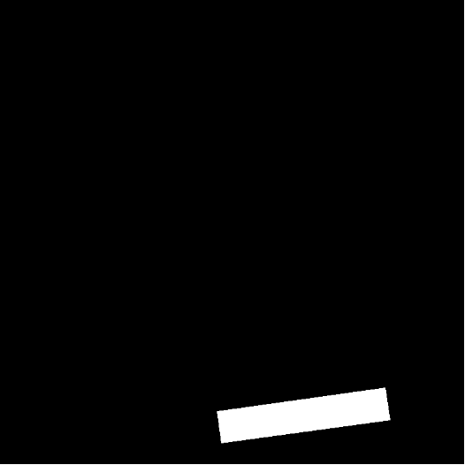
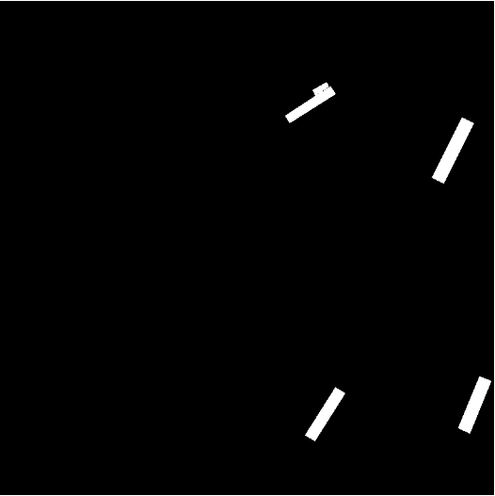
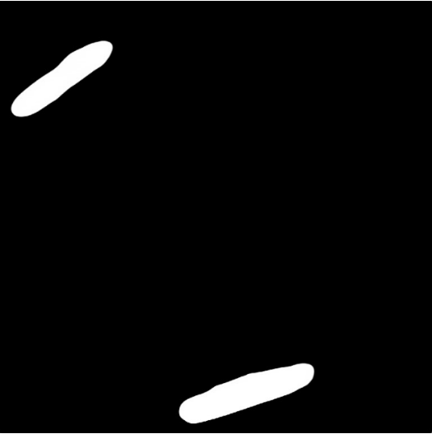
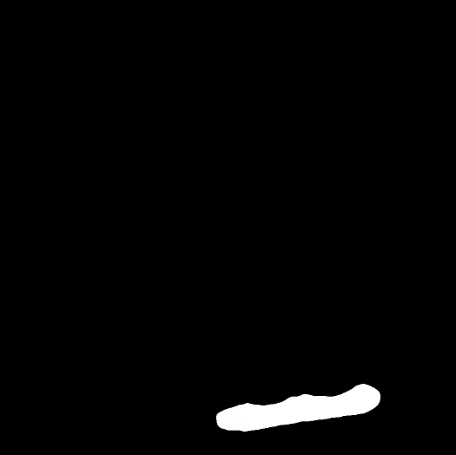
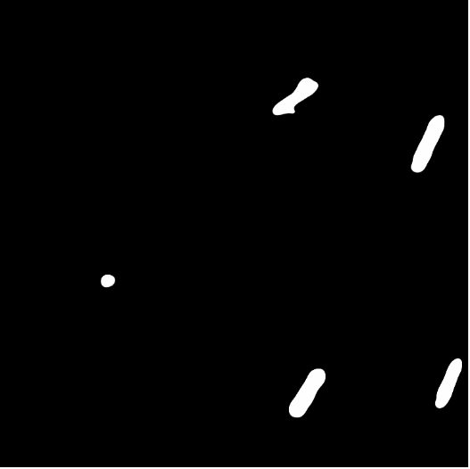
模型建模与调优
IoU：
82%
73%
70%

Slide 17
模型的不足与改进
模型训练速度过慢
生成数据过慢优化➔优化生成数据算法
图像分辨率过高(768x768)➔压缩图片
网络层数过深➔减小层数
部分图像识别效果差
港口与船只混淆➔待解决
相邻的船只粘连➔待解决

Slide 18
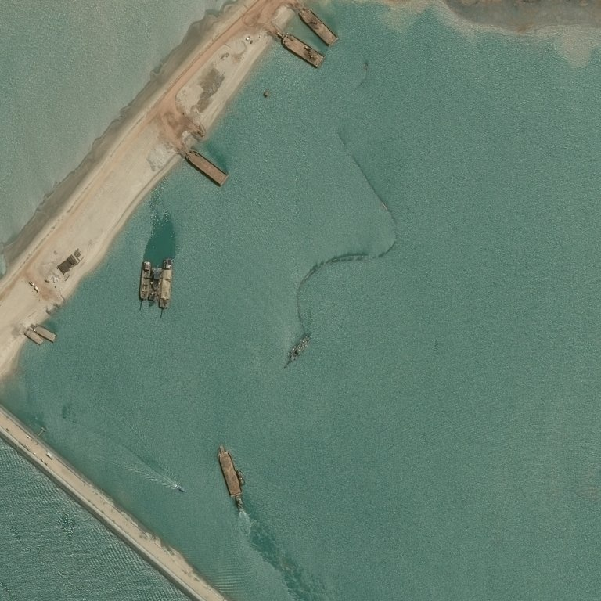
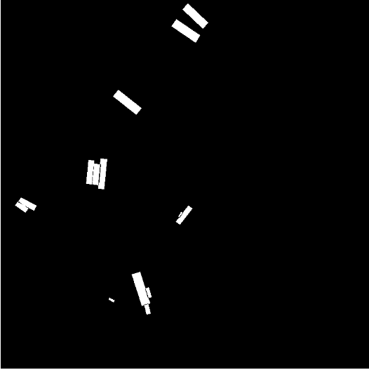
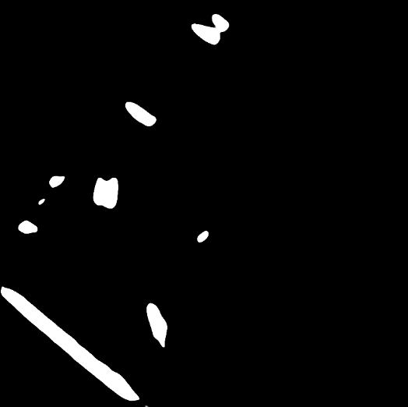
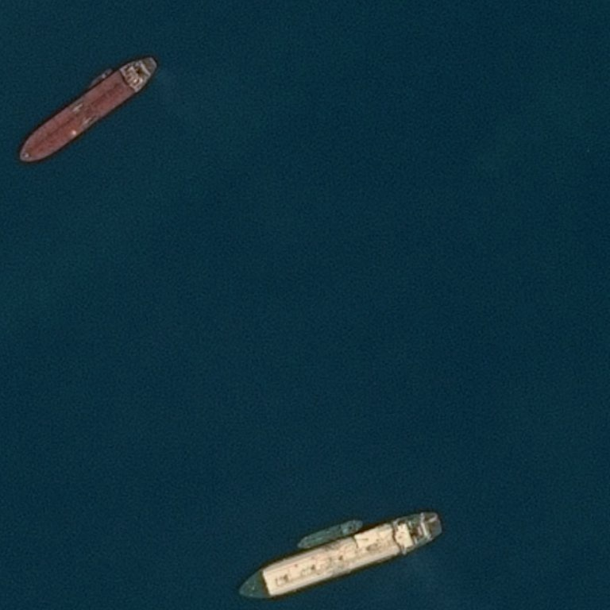

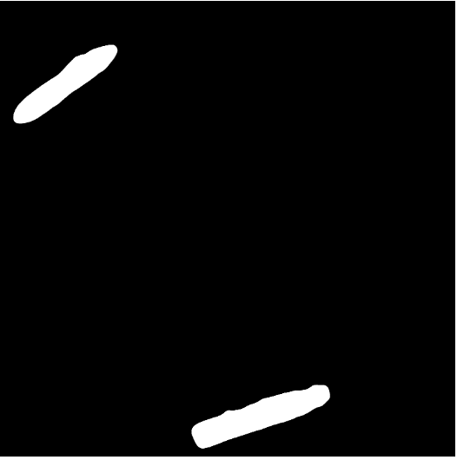
模型的不足与改进

Slide 19
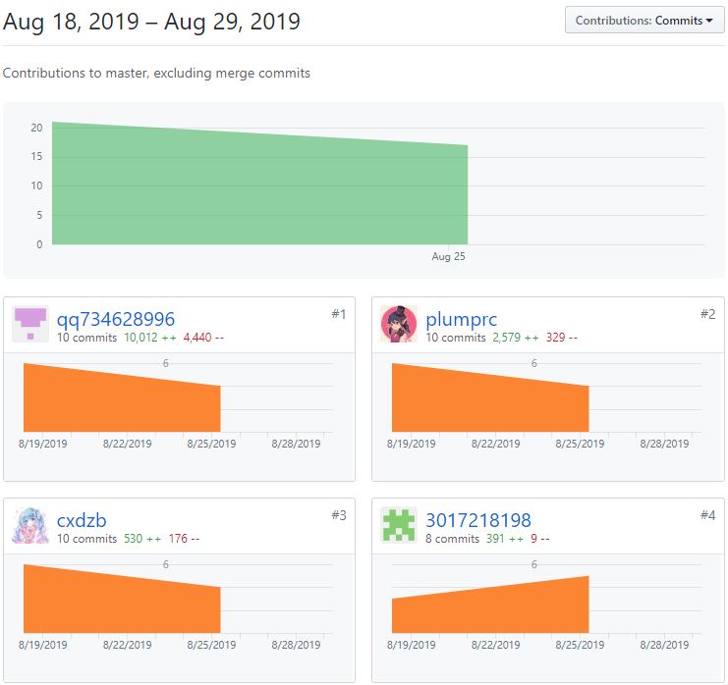
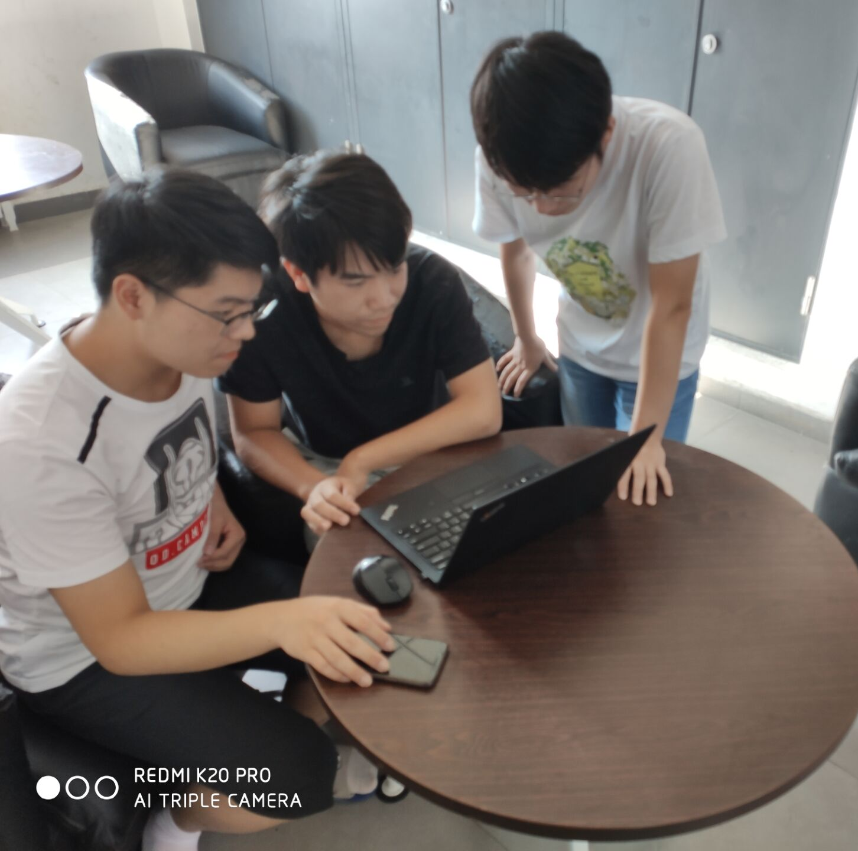
工作日常与未来展望

Slide 20
工作日常与未来展望
反思工作不足
完善模型缺点
撰写实验报告
发布项目教程

Slide 21
谢谢观看

